Slide 1
3.2 边缘分布
一、边缘分布函数
二、离散型随机变量的边缘分布列
三、连续型随机变量的边缘概率密度
概率论与数理统计

Slide 2
二维联合分布全面地反映了二维随机变量(X,Y)的取值及其概率规律. 而单个随机变量X,Y也具有自己的概率分布. 那么要问:二者之间有什么关系呢?
这一节,我们就来探讨这个问题 .
概率论与数理统计

Slide 3



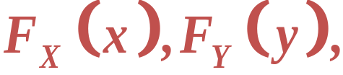
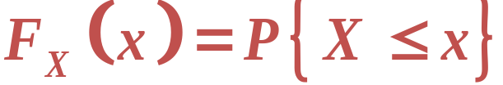
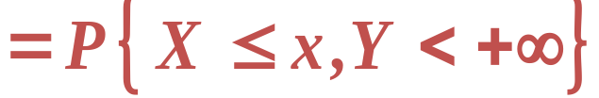
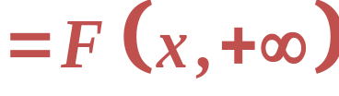
一、边缘分布函数
二维随机变量 (X,Y)作为一个整体,
具有分布函
数
而 和 都是随机变量,
也有各自的分
布函数,
分别记为
依次称为二维随机
变量 (X,Y) 关于 X 和 Y的边缘分布函数.
概率论与数理统计

Slide 4
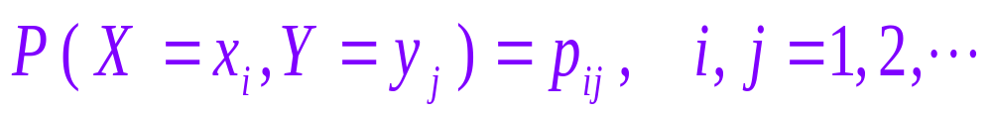
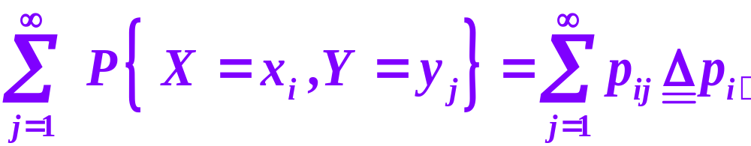

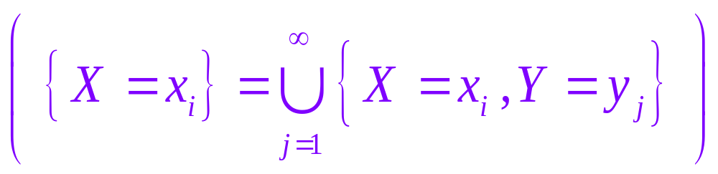

二、离散型随机变量的边缘分布列
一般地，对离散型随机变量 ( X,Y )，
X和Y 的联合分布律为
则(X,Y) 则关于X 的边缘分布列为
概率论与数理统计

Slide 5
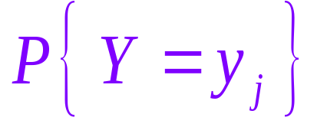
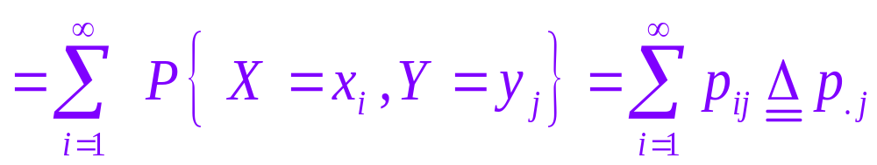

(X,Y) 关于 Y 的边缘分布列为
概率论与数理统计

Slide 6
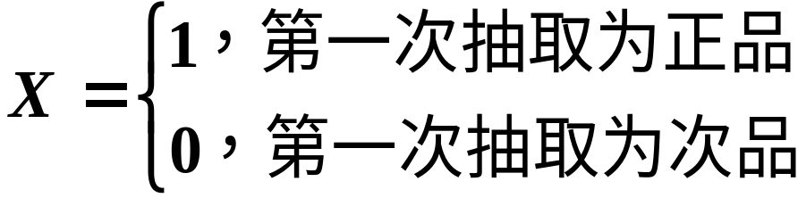
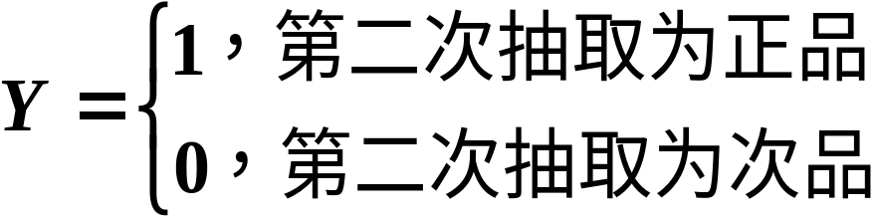
例1在有1件次品和5件正品的产品中，分有放回和无放回两种情形任取两次，定义随机变量X，Y如下：
求 (X ,Y) 的联合分布列 及两个边缘分布列.
概率论与数理统计

Slide 7
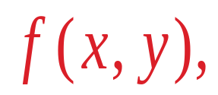
联合分布与边缘分布的关系
由联合分布可以确定边缘分布;
由边缘分布一般不能确定联合分布.
三、连续型随机变量的边缘概率密度
对连续型随机变量( X,Y ) ，X,Y的联合密度为
则(X,Y)关于 X 的边缘概率密度为
概率论与数理统计

Slide 8
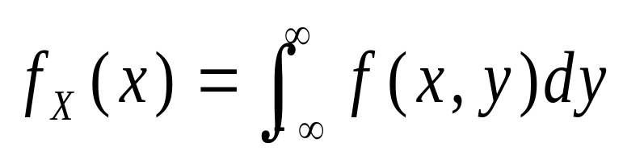
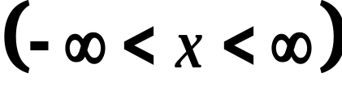
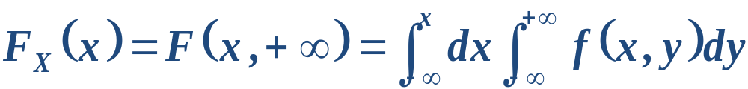
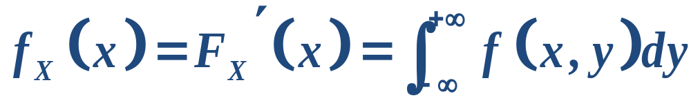

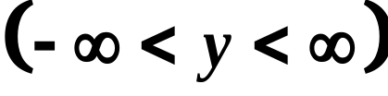
事实上 ,
( X,Y )关于Y 的边缘概率密度为
概率论与数理统计

Slide 9
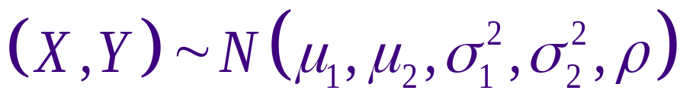
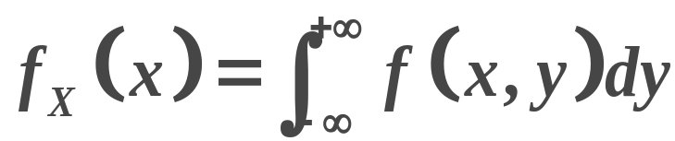
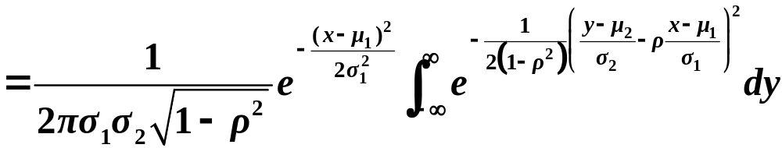
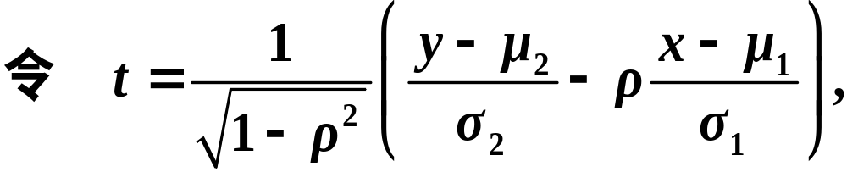
例 2 试求二维正态随机变量的边缘概率密度.
解
概率论与数理统计

Slide 10
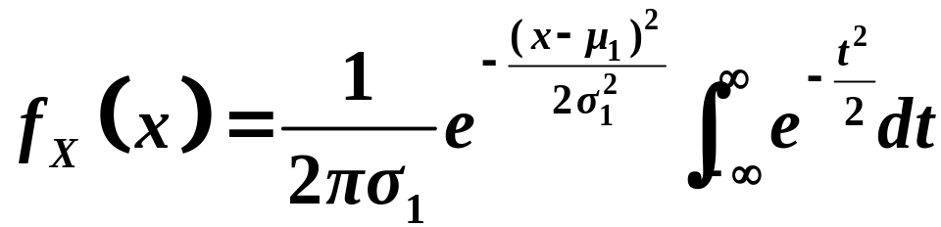
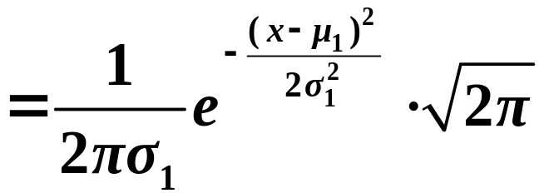
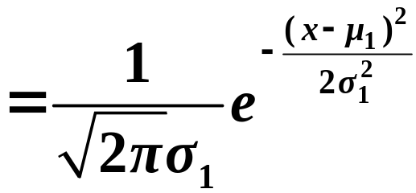
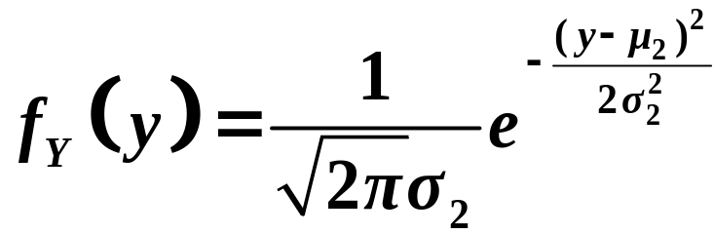
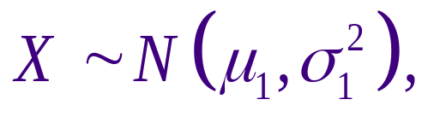
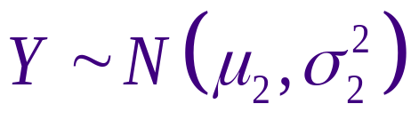
则有
同理
概率论与数理统计

Slide 11



二维正态分布的两个边缘分布都是一维正态分布
,并且不依赖于参数 .
也就是说,对于给定的 不同的 对
应不同的二维正态分布,
但它们的边缘分布却都
是一样的，此例同样表明
由边缘分布一般不能确定联合分布.
概率论与数理统计

Slide 12
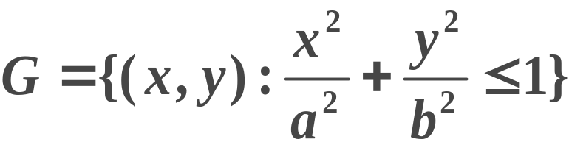
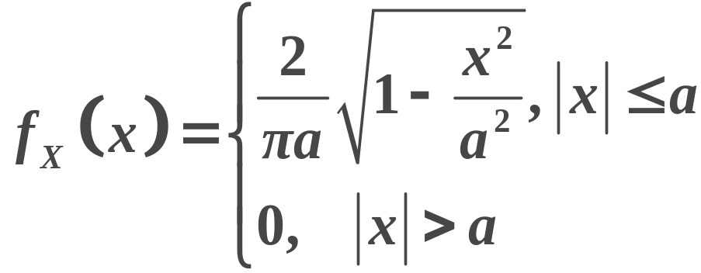
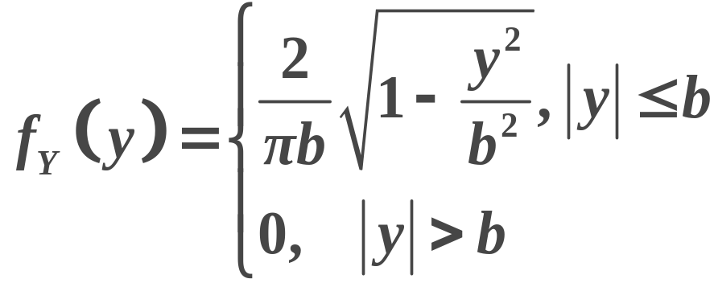
例 3 设（X,Y）在G上服从均匀分布，求其边缘密度函数，其中：
概率论与数理统计

Slide 13
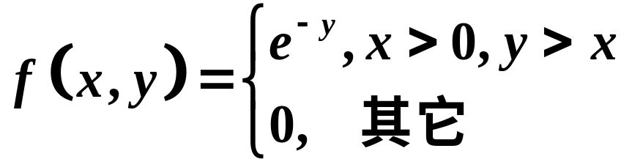
例4 设(X,Y)的概率密度是
求( X,Y )关于 X 和 Y 的边缘概率密度.
概率论与数理统计

Slide 14
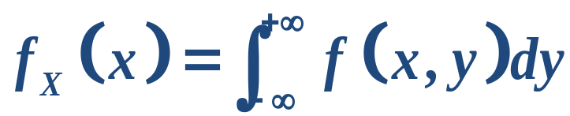
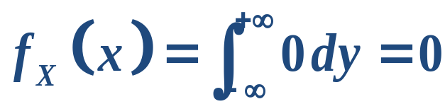




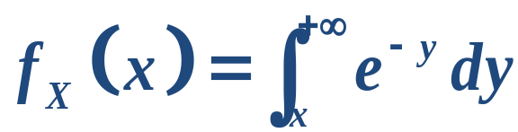
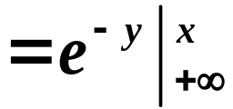




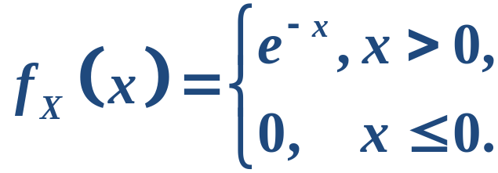
暂时固定
解
当 时,
当 时,
故
暂时固定

Slide 15

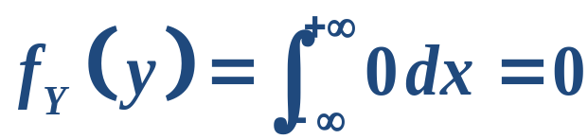


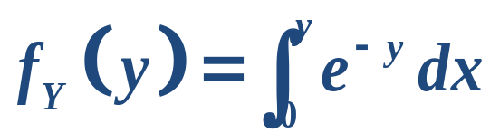

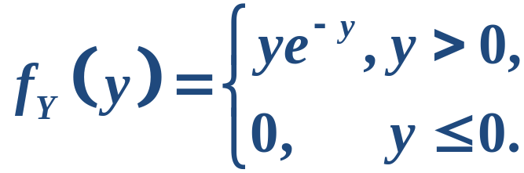
暂时固定
当 时,
当 时,
故
暂时固定

Slide 16
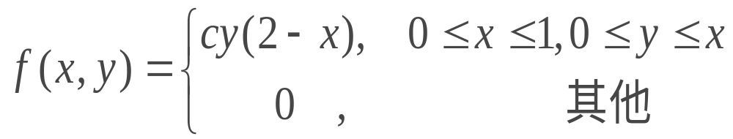
练习
设(X,Y)的概率密度是
求 (1) c的值；
（2）两个边缘密度.
概率论与数理统计

Slide 17
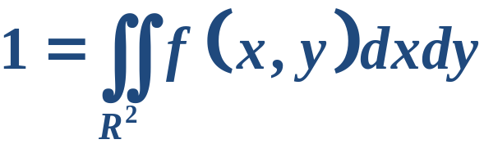
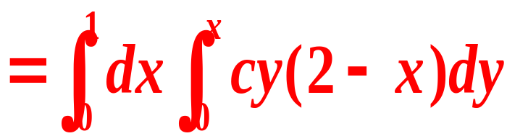


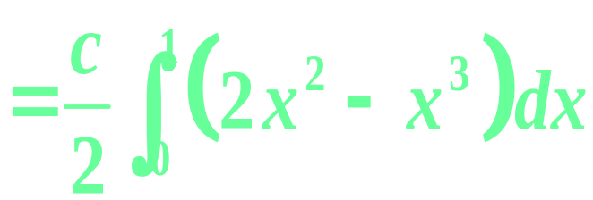



解 (1)
= 5c/24 ,
c ==24/5.

Slide 18
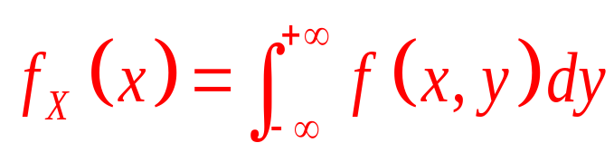
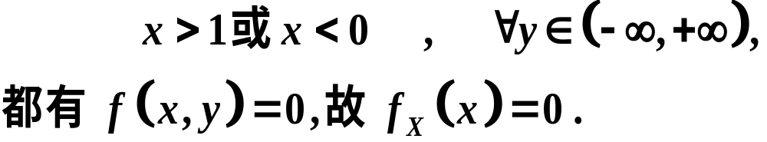

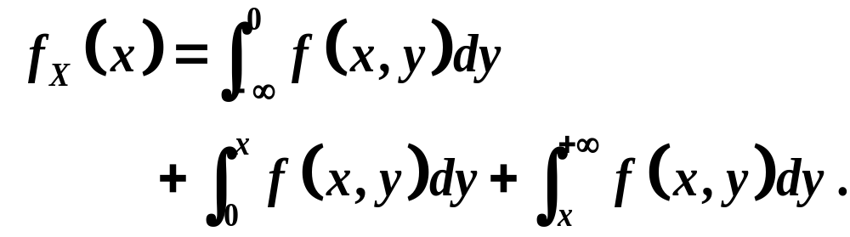


解(2)
当 时
当 时,

Slide 19
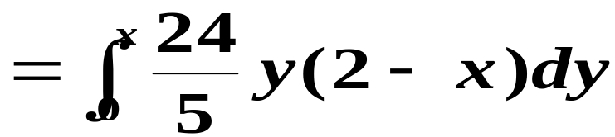
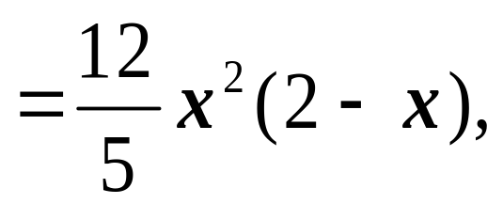
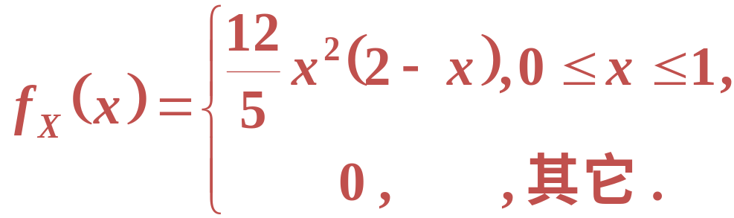
综上 ,
注意取值范围

Slide 20
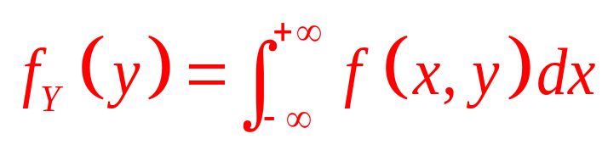


暂时固定

Slide 21



综上 ,

